Slide 1
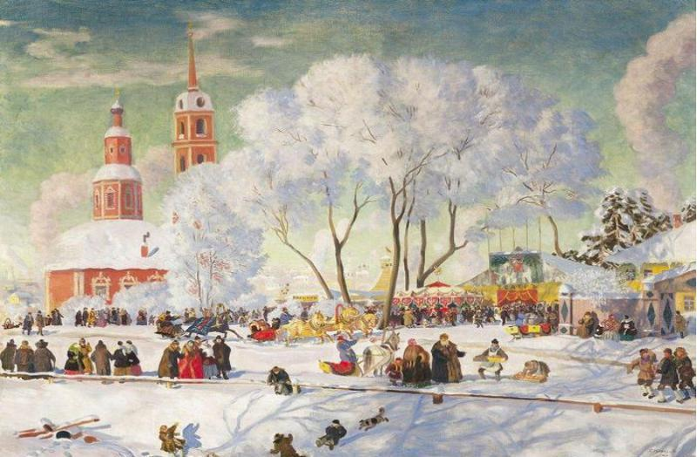
Татьянин день 25 января День студентов

Slide 2
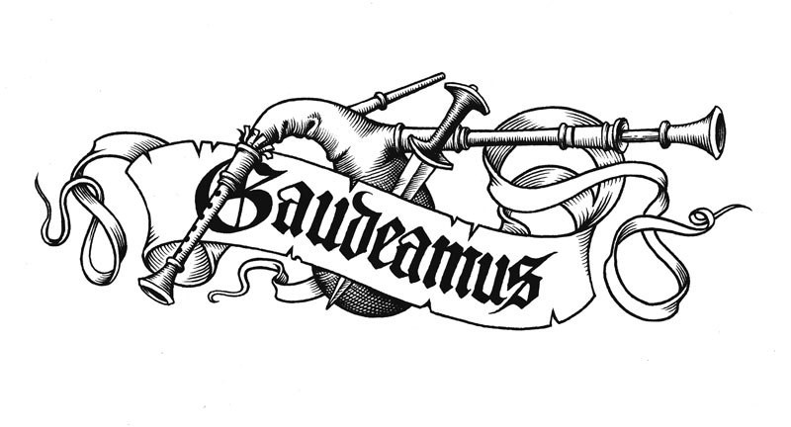
Издавна в России 25 января – праздник всех студентов, бывших и настоящих.
Гимном студенчества долгие годы был «Гуадеамус»

Slide 3
Для веселья нам даны
Молодые годы!
Жизнь пройдёт - иссякнут силы.
Ждёт всех смертных мрак могилы -
Так велит природа.
Короток наш век, друзья -
Всё на свете тленно.
В час урочный всё живое
Злая смерть своей косою
Губит неизменно.
Лишь наука на земле
Служит людям вечно.
Славься тот, кто дружен с ней,
Беззаветно служит ей
В жизни быстротечной!
Пусть растёт из года в год
Государство наше!
Слава всем тем, кто ведёт
Экономику вперёд,
Делая жизнь краше!
Пусть сомненье и печаль
Нам сердца не гложат!
Сгинь, нечистый мерзкий бес,
Сеющий вражду и грех,
Прочь от молодёжи!

Slide 4
Для веселья нам даны
Молодые годы!
Жизнь пройдёт - иссякнут силы.
Ждёт всех смертных мрак могилы -
Так велит природа.
Короток наш век, друзья -
Всё на свете тленно.
В час урочный всё живое
Злая смерть своей косою
Губит неизменно.
Лишь наука на земле
Служит людям вечно.
Славься тот, кто дружен с ней,
Беззаветно служит ей
В жизни быстротечной!
Пусть растёт из года в год
Государство наше!
Слава всем тем, кто ведёт
Экономику вперёд,
Делая жизнь краше!
Пусть сомненье и печаль
Нам сердца не гложат!
Сгинь, нечистый мерзкий бес,
Сеющий вражду и грех,
Прочь от молодёжи!

Slide 5
Гаудеа́мус» (лат. gaudeamus — возрадуемся) — студенческая песня на латинском языке.
Название образовано по первому слову песни.
Известна также под названием «De brevitate vitae» («На скоротечность жизни)
Песня появилась в XIII веке, в Гейдельбергском университете .
В течение нескольких веков песня передавалась устно и
поэтому имеет много вариантов.
В 1781 странствующий писатель Христиан Вильгельм Киндлебен придал
ему форму, сохранившуюся до настоящего времени.

Slide 6
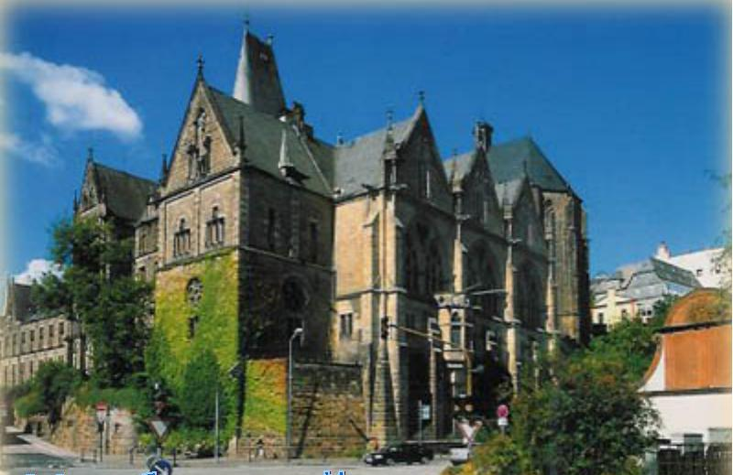

Slide 7
Из истории праздника
В средневековье из одного университетского города в другой бродили странствующие студенты, чтобы слушать лекции разных знаменитостей.
Их называли вагантами, и в пути они не редко сочиняли стихи и песни.
Их с удовольствием распевают и современные студенты, как в Европе, так и у нас.

Slide 8
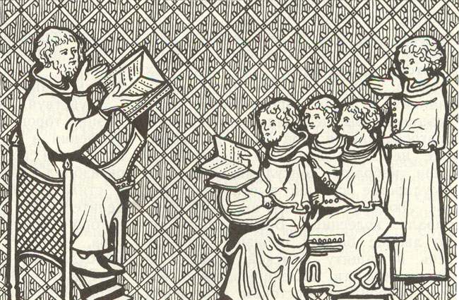

Slide 9
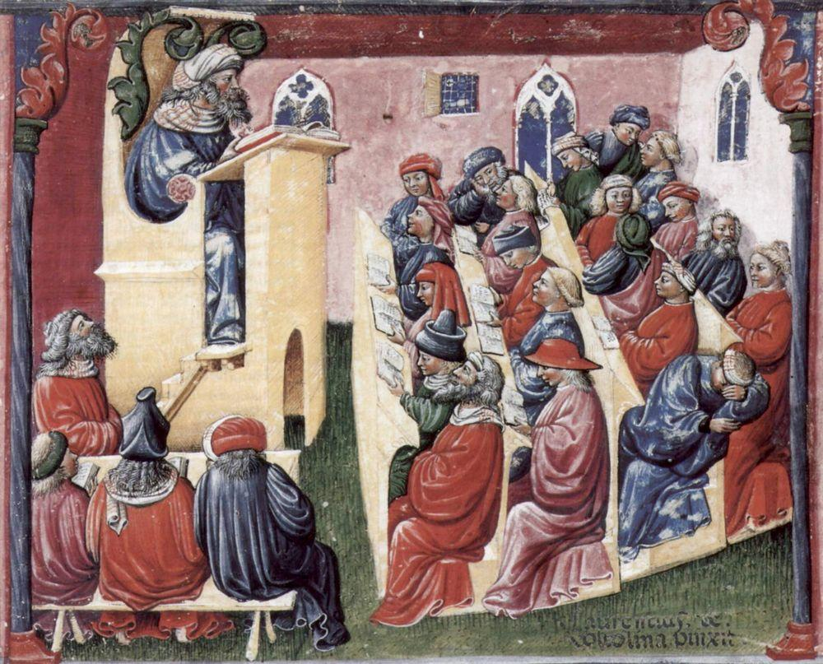

Slide 10
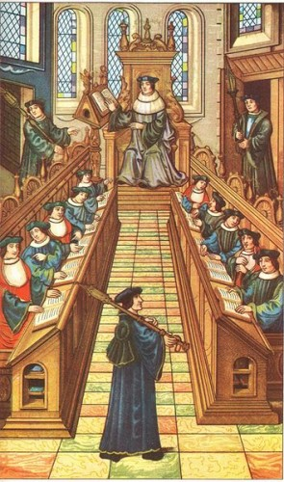
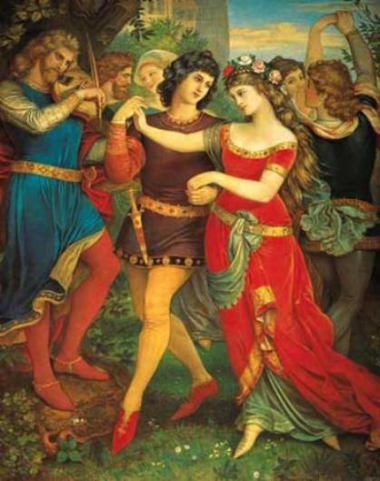
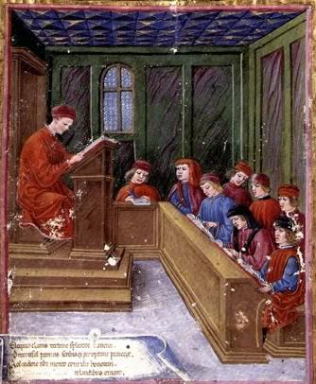

Slide 11
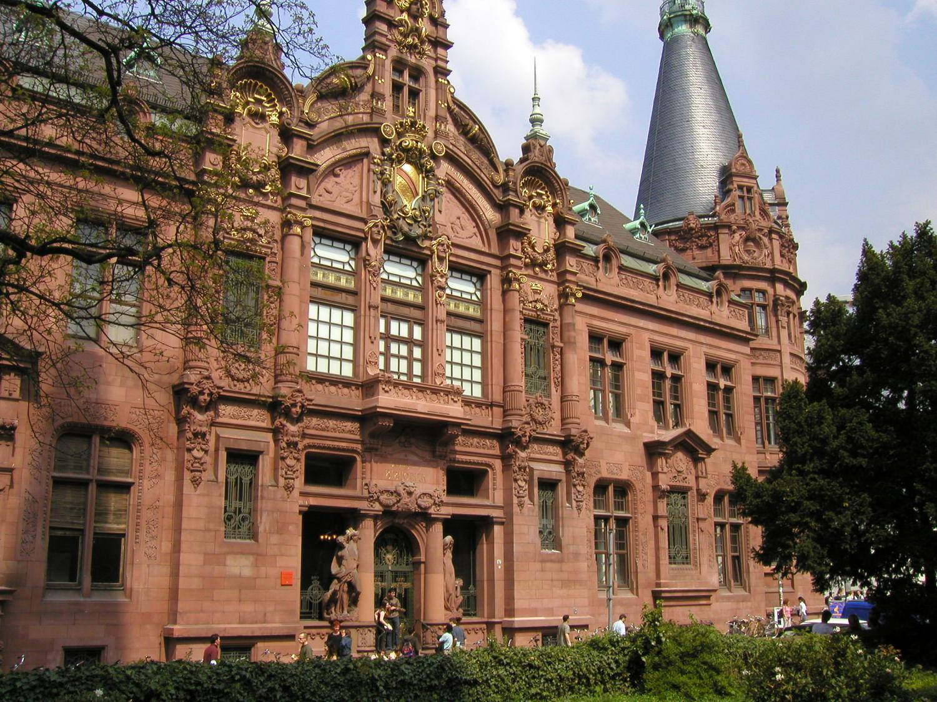

Slide 12
Из истории праздника
Вероятно, это единственный в истории случай, когда на один и тот же день претендуют и служители церкви и студенчество, причем каждая сторона понимает праздник на свой манер.
25 января по православному календарю день святой мученицы Татьяны. Она родилась в 1-й половине 3 века в знатной римской семье, тайно исповедовала православную веру. Во времена правления императора Александра Севера была подвергнута жестоким мучениям. За то, что отказалась поклоняться римским богам, была казнена. Позже причислена к лику святых.

Slide 13
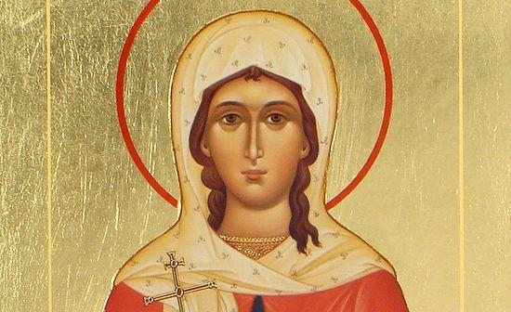

Slide 14
Из истории праздника
В 1755 году, 25 января, в день памяти святой Татьяны, императрица Елизавета Петровна подписала указ об учреждении Московского университета.
Во имя памяти Татьяны был освящен и храм при университете. С той поры Татьяна у нас почиталась как покровительница российского образования, а Татьянин день превратился в веселый студенческий праздник. После революции традиция праздника заглохла, но в 1995 году храм святой Татьяны при университете был открыт вновь.
25 января вручаются Ломоносовские и Шуваловские премии, студенты веселятся, все Татьяны получают поздравления. День постепенно превращается в праздник всей молодежи.

Slide 15
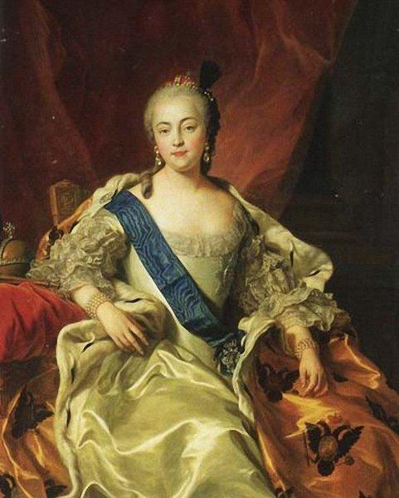
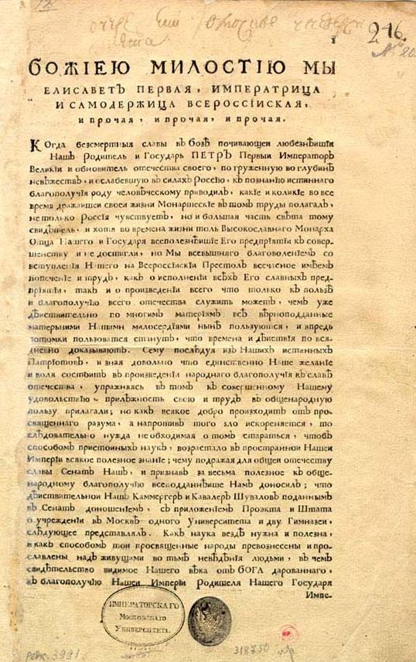
1755

Slide 16
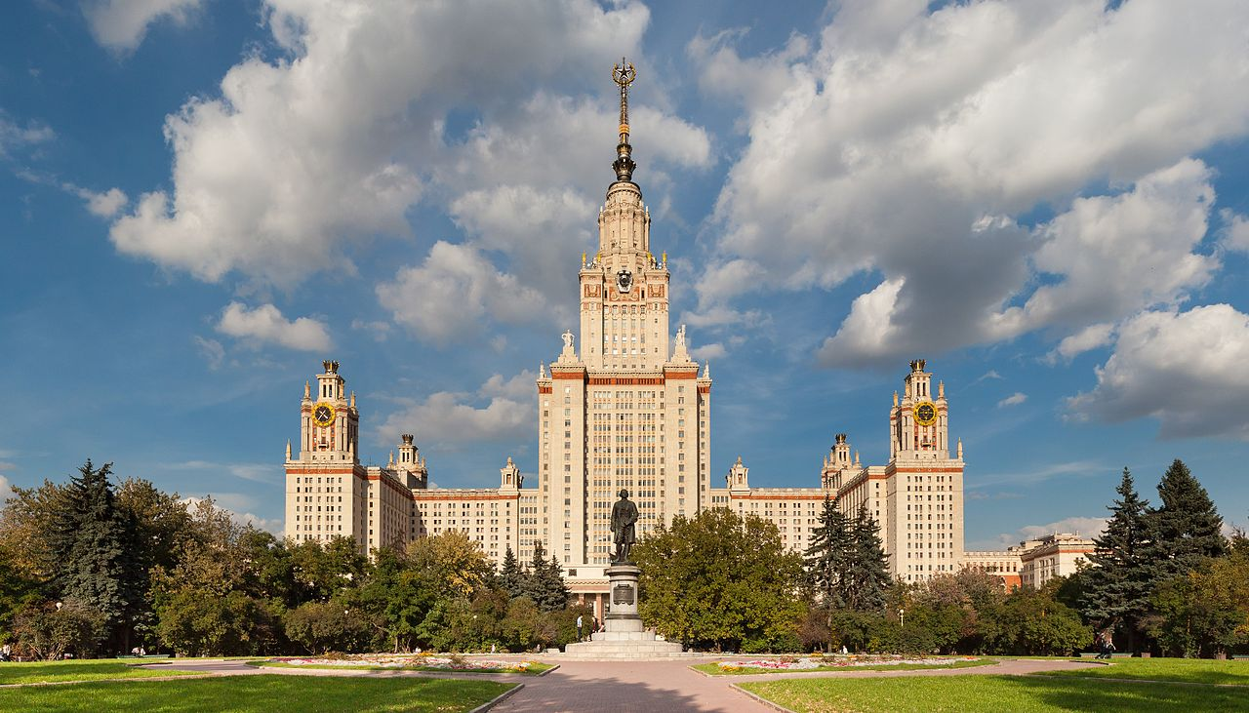

Slide 17
Из истории праздника
Празднование дня студента в Российской империи было шумным и весёлым. Поначалу этот праздник отмечали только в Москве, но в нём принимал участие практически весь город. Начинался праздник с проведения молебна в университетской церкви, потом в присутствии статусных гостей проводились официальные церемонии в здании университета.
Затем шумные и весёлые гуляния проходили по городу. Под студенческую «гулянку» француз Оливье, даже отдавал зал ресторана, где студенты и профессора отмечали праздник.

Slide 18
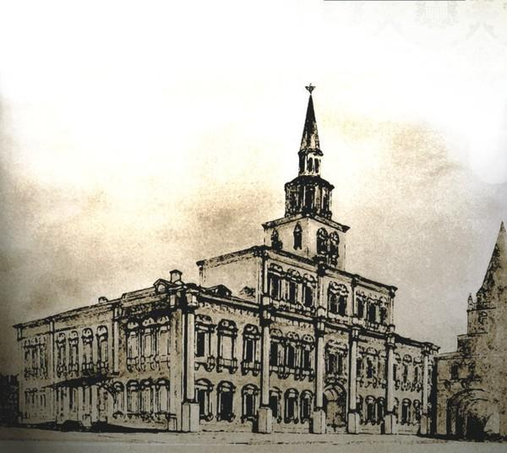
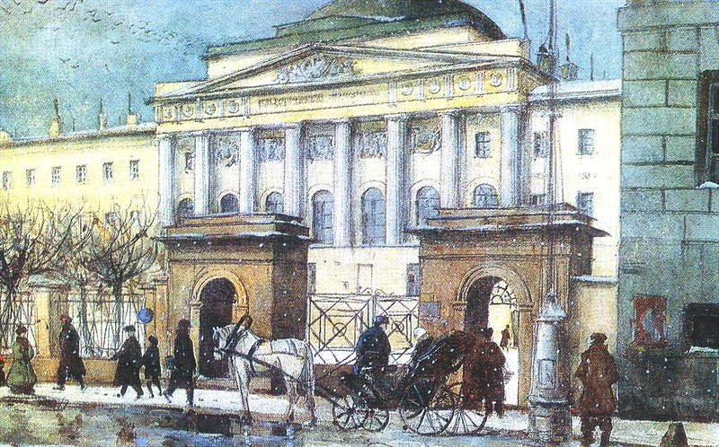

Slide 19
Из истории праздника
После Октябрьской социалистической революции Татьянин день вспоминали уже редко.
Только после открытия в 1995 году храма в честь мученицы Татианы при Московском университете этот праздник вновь ожил.
С 2005 года 25 января отмечается в России как «День российского студенчества»

Slide 21
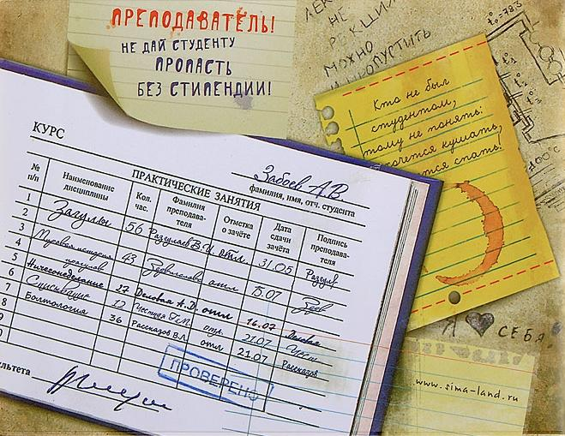
Приметы
для студентов

Slide 22
Приметы для студентов
Одежда и экзамены. На экзамен нельзя приходить в обновках или в одежде, которую вы долго не надевали.
Кулачки. В день экзамена нужно попросить друга или подругу во время сдачи вами экзамена «держать за вас кулаки».
Поругать студента заочно
«К черту, подите к черту!» Перед экзаменом провожающие и соболезнующие желают отправляющемуся на экзамен «Ни пуха, ни пера!» на что итак уже изнервничавшийся студент должен ответить «К черту!» и с гордо поднятой головой направляться в место сдачи экзамена...

Slide 23
Приметы
для
студентов

Slide 24
Приметы для студентов
Диффузия знаний. В ночь перед экзаменом, если предполагается лечь спать, то нужно положить под подушку конспект лекций или парочку учебников по предмету. Смысл этой заповеди вероятно объясняется тем фактом, что в сонном состоянии информация из конспекта или учебника беспрепятственно через подушку проникает в головной мозг! Главное не забыть утром захватить конспект
В обувь под левую пятку кладут медный советский пятак.
«Халява, приди». В ночь перед экзаменом махать раскрытой зачеткой в полночь в форточку, напевая странные слова «Халява, приди!»

Slide 25
Приметы
для
студентов

Slide 26
Приметы для студентов
Для того, чтобы успешно сдать экзамен, студенту нужно иметь знания и нужно находиться в хорошей психологической форме, чтобы все изложить грамотно и по делу.
Поэтому отсюда вывод: знания — самая лучшая примета!
Как сказал один из великих «экзамен последняя возможность получить хоть какие-то знания по предмету», а то ведь всегда не хватает времени прочитать все лекции во время сессии

Slide 27
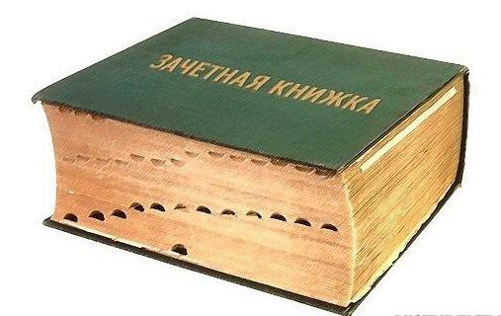

Slide 28
Желаем всем студентам успешной учебы и легкой сдачи экзаменов!

Slide 29
